Slide 1


PROJET 5 OPEN CLASS ROOMS DATA SCIENCE SEGMENTEZ DES CLIENTS D’UN SITE E COMMERCE
ETUDIANT : Sylvain CARLEVATO, MENTOR : VIANNEY MIXTUR

Slide 2



INTRODUCTION
Segmentation des clients utile au quotidien pour leurs campagnes de communication.
Compréhension des différents types d’utilisateurs grâce à leur comportement et à leurs données personnelles.
Description actionnable de segmentation et de la logique sous-jacente pour une utilisation optimale.
Proposition de contrat de maintenance basée sur une analyse de la stabilité des segments au cours du temps.

Slide 3
Plan
Introduction
Présentation de la Problématique
Analyse des Données
Différentes Approches de Segmentation
Présentation du Bilan Final
Contrat de Maintenance
Conclusion

Slide 4
probléMATIQUE

Slide 5
Présentation DE LA probléMATIQUE
Objectifs :
Compréhension du Client.
Segmentation selon différentes Variables.
Différents Types de Clustering.
Mise en place d’un bilan final.

Slide 6
INTERPRETATION DE LA PROBLEMATIQUE
EDA
Exploratory Data Analysis
Feature Engineering Caractéristiques intrinsèques des Données
Mise En Place du Dataset Clients
RFM / ALL FEATURES
Clustering
Stabilité

Slide 7
ANALYSE DES Données

Slide 8
CLEANING
Défauts du Jeu de Données initial
Analyse de tous les Fichiers
Représentation des NaN par Heatmap
Completion par la Médiane des Valeurs Manquantes
Suppression des Valeurs Négatives et Nulles pour certaines Variables

Slide 9
ORGANISATION DES Données AJOUT DE FORMULES
Fusion de certains fichiers
Agrégation Avis et Agrégation Paiement
Prévisualisation d’un Dataset de Travail
Feature Engineering orienté Client

Slide 10
FONCTION « AGGREGATION »
Deux Orientations : Avis et Paiements
Groupement par « order_id »
Paiement :
« payment_sequential : ‘count’ » / « payment_installments : ‘sum’ »
Avis :
« review_id : ‘count’ » / « review_score : ‘mean’ »

Slide 11
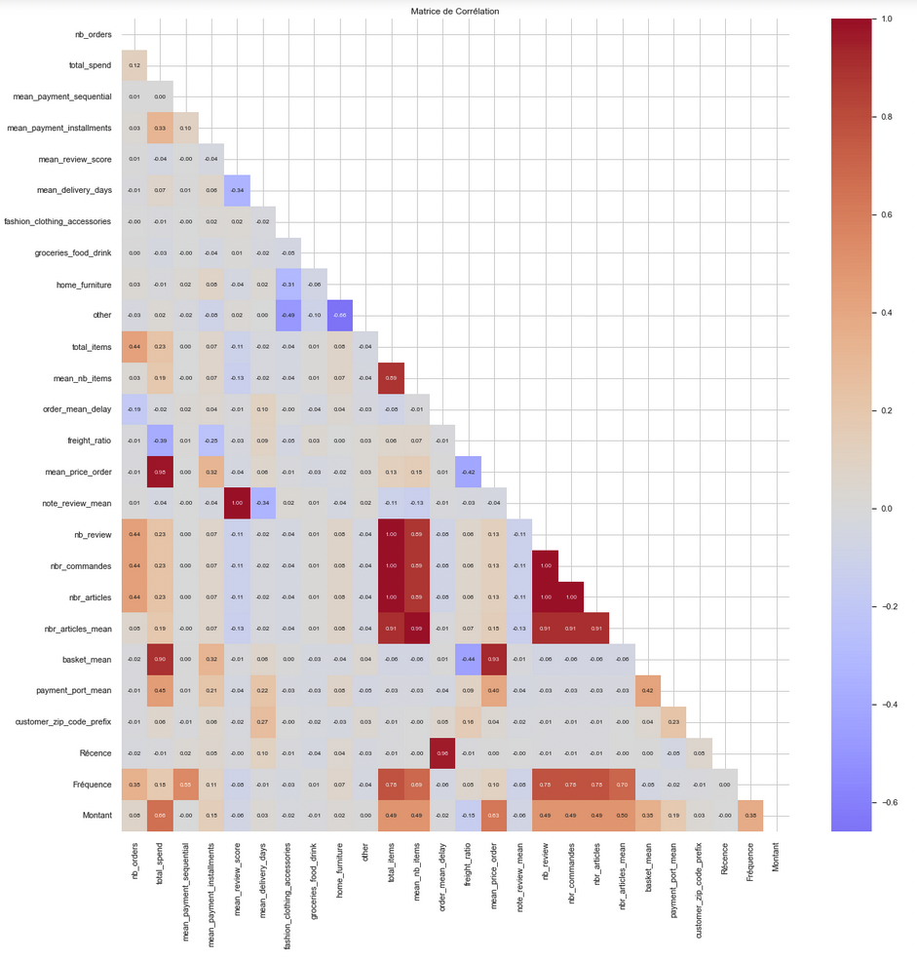
Heatmap de corrélation

Slide 12
PISTES DE SEGMENTATION

Slide 13

SEGMENTATION RFM

Slide 14
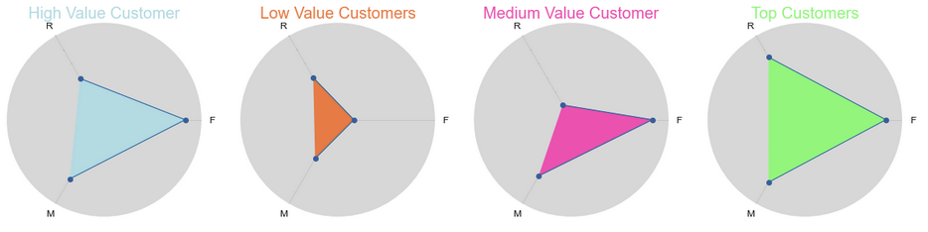
RADARPLOT SEGMENTATION RFM

Slide 15
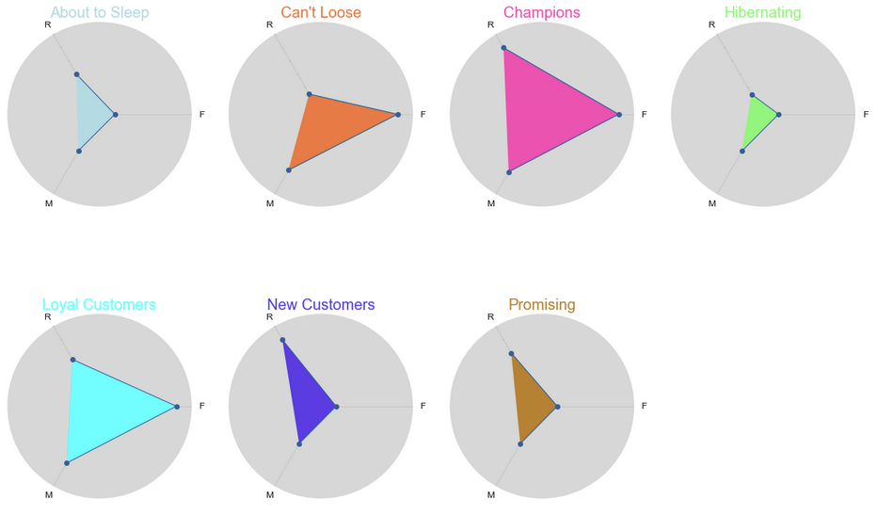
RADARPLOT SEGMENTATION RFM

Slide 16
PROCESS : METHODE ELBOW
Transformation des Données en Valeurs Logarithmiques
Préparation des Variables Quantitatives et Qualitatives (Data Pre-processing)
Normalisation des Variables Quantitatives par RobustScaler
Encodage des Variables Qualitatives par Get Dummies
Méthode KElbowVisualizer et Score Calinski Harabasz
Recherche du Meilleur Hyperparamètre k

Slide 17
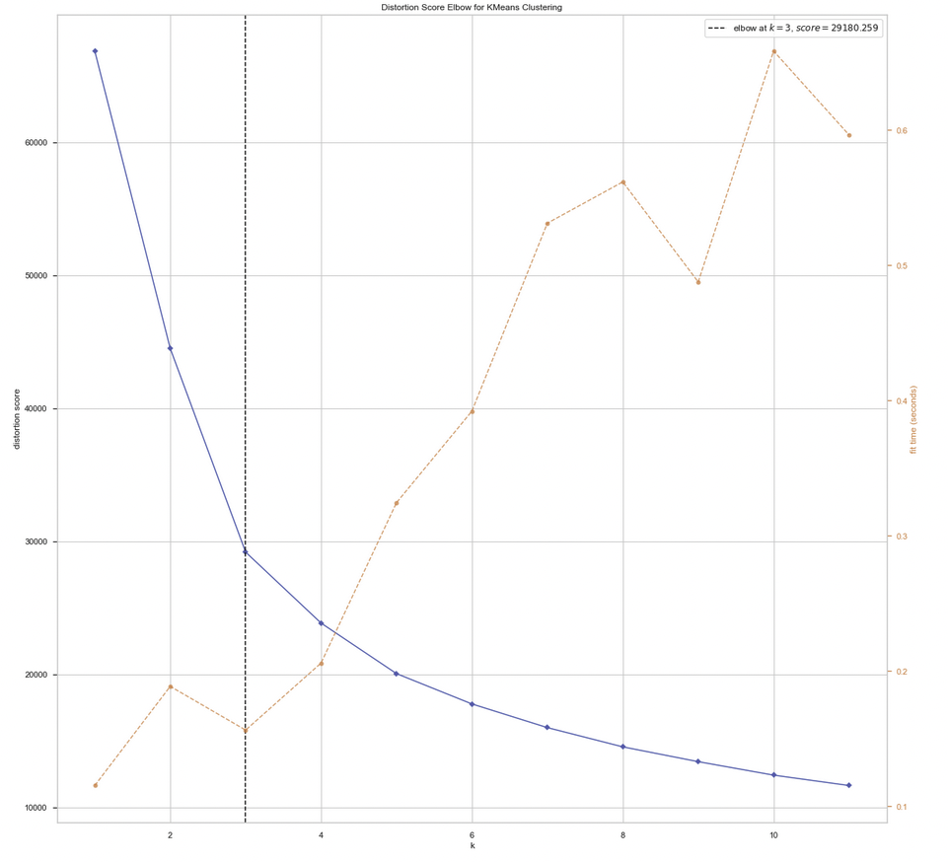
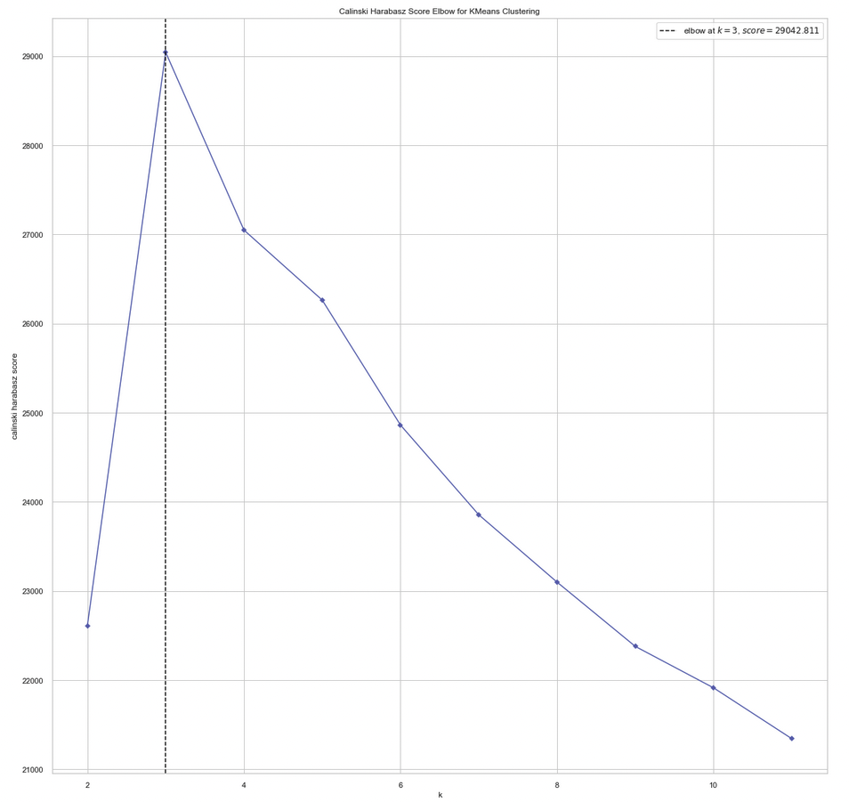
RESULTATS : METHODE ELBOW :

Slide 18
T-SNE T-DISTRIBUTED STOCHASTIC NEIGHBOR EMBEDDING
Technique de réduction de dimension pour la Visualisation de Données.
Méthode non Linéaire, permettant le passage d’un espace à grande dimension dans un espace de deux ou trois dimensions.
Compression des Données.

Slide 19
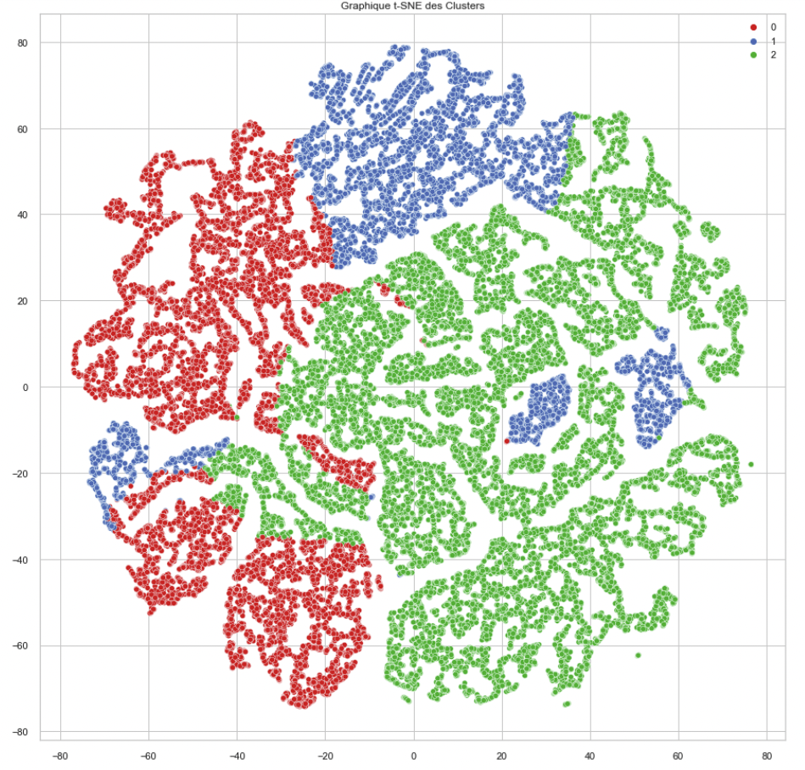
Resultats T-sne : APPROCHE LOGARITHMIQUE : SEGMENTATION RFM

Slide 20
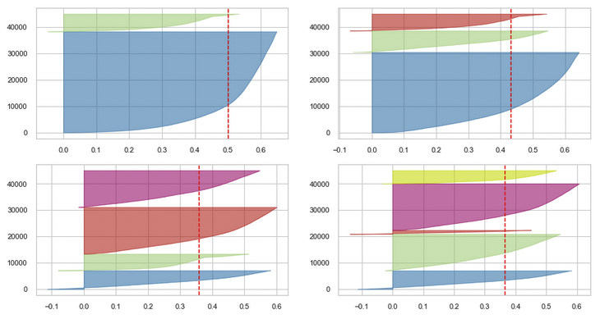
SILHOUETTE SCORE : RFM : APPROCHE LOGARITHMIQUE
En clustering, le coefficient de silhouette est une mesure de qualité d’une partition d’un ensemble de données en classification automatique.
Le Silhouette Score est optimal pour k = 4 Clusters.

Slide 21
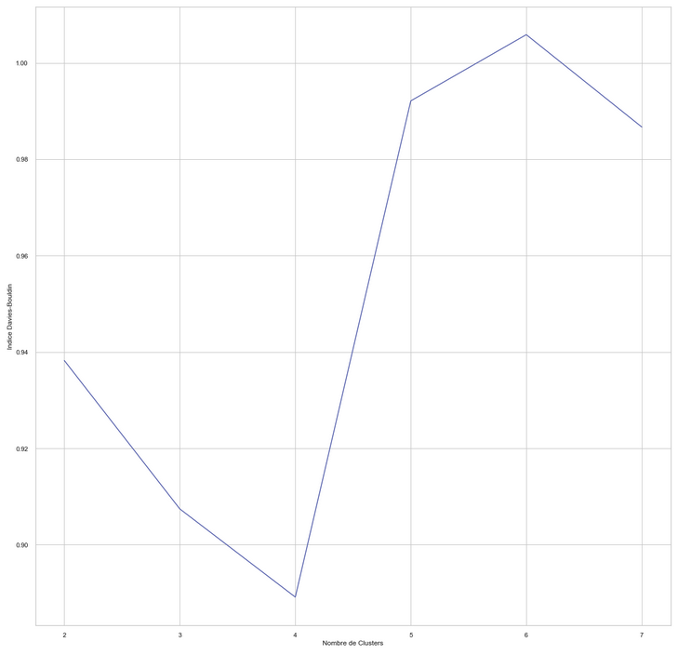
INDICE DE DAVIES BOULDIN : RFM : APPROCHE LOGARITHMIQUE
L’Indice de Davies Bouldin est la moyenne du rapport maximal entre la distance d'un point au centre de son groupe et la distance entre deux centres de groupes. Cet indice est une mesure de qualité d’une partition d’un ensemble de données.
Le Nombre de Clusters obtenu est k = 4 (Index = 0.89)

Slide 22
SEGMENTATION ALL FEATURES

Slide 23
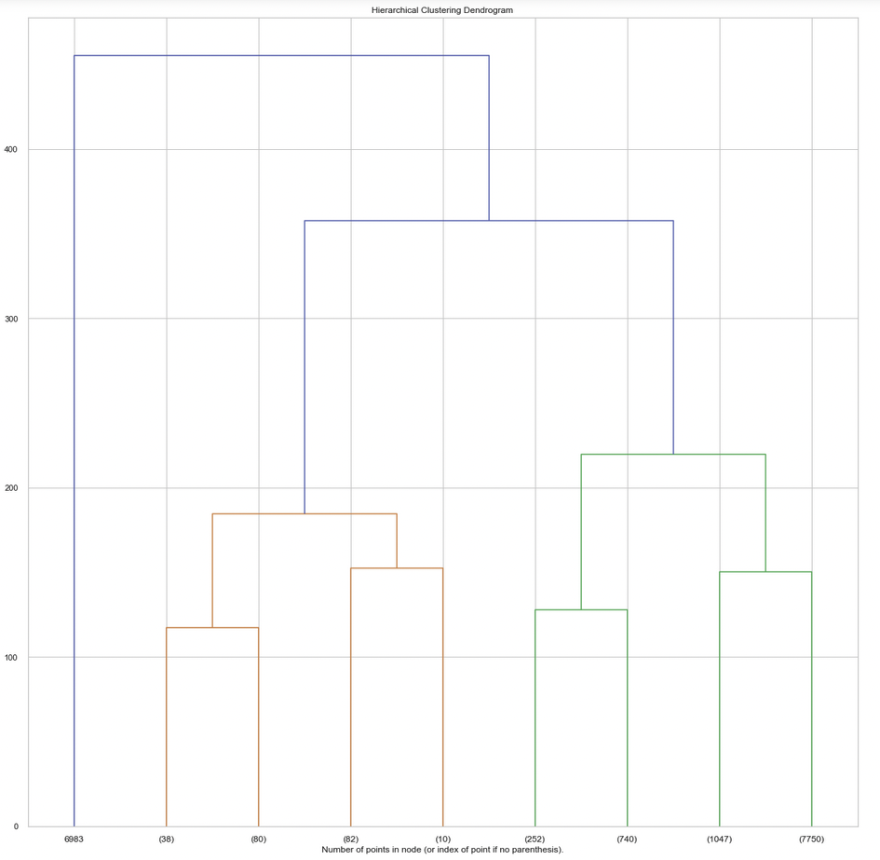
CLUSTERING HIERARCHIQUE : DENDOGRAMME : ALL FEATURES
Création d’une Partition Hiérarchique sous forme de Dendogramme.
On distingue 4 Clusters.

Slide 24
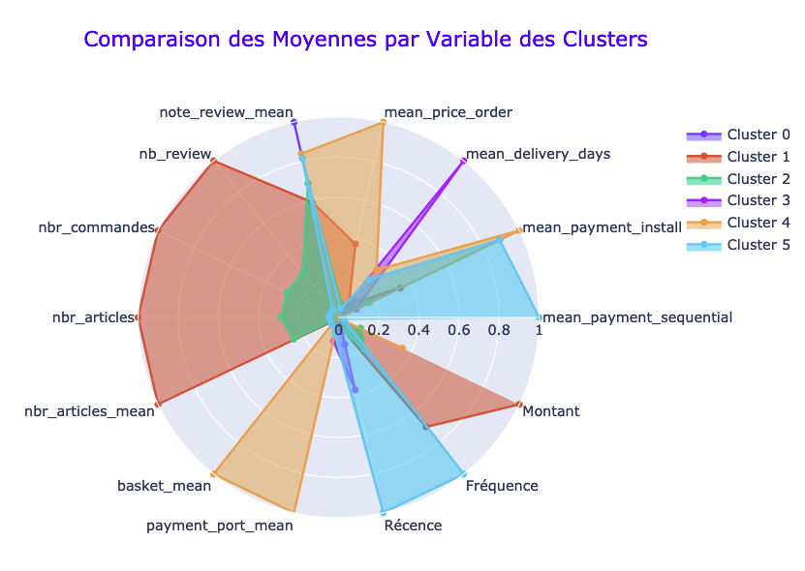
COMPARAISON DES VARIABLES PAR CLUSTER

Slide 25
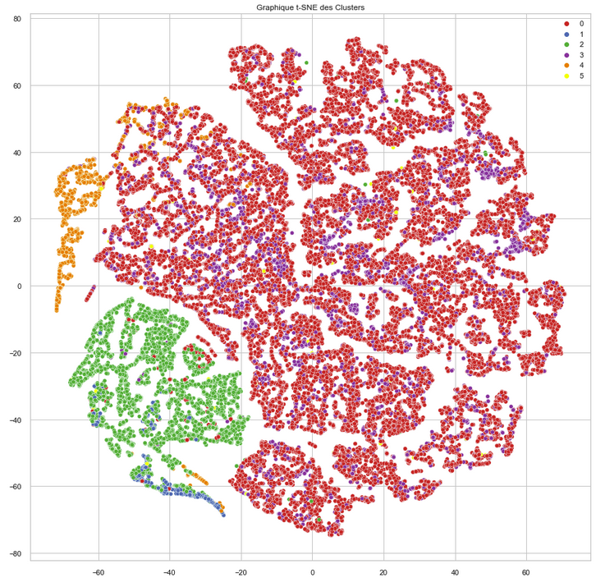
Resultats t-sne : SEGMENTATION ALL FEATURES

Slide 26
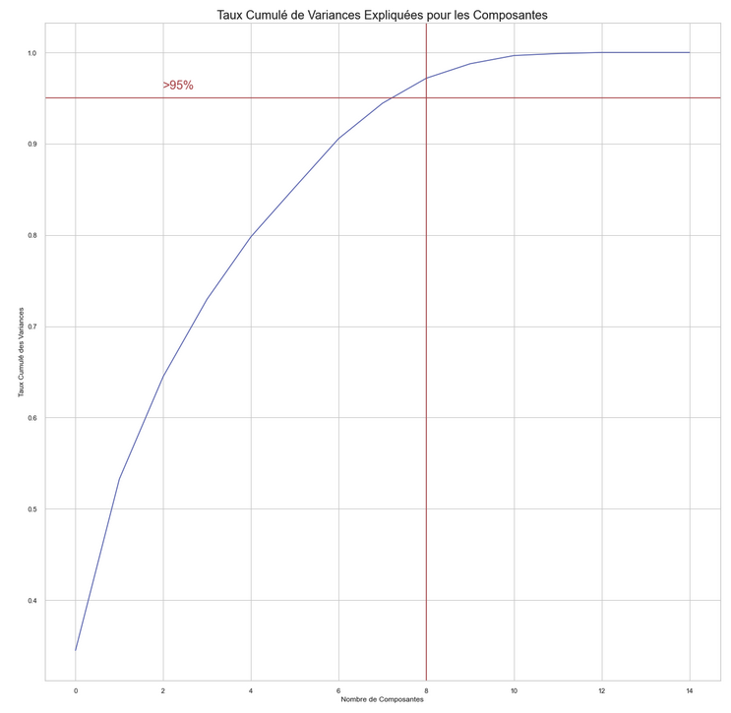
ANALYSE EN COMPOSANTE PRINCIPALE / PCA
Dataset initiale de 15 Features.
Grâce au Taux Cumulé de Variances, on peut conserver 8 Composantes et donc en éliminer 7.
Il faut, en effet, conserver 8 axes principaux pour expliquer la Variance à 95 %.

Slide 27
Presentation DU BILAN FINAL

Slide 28
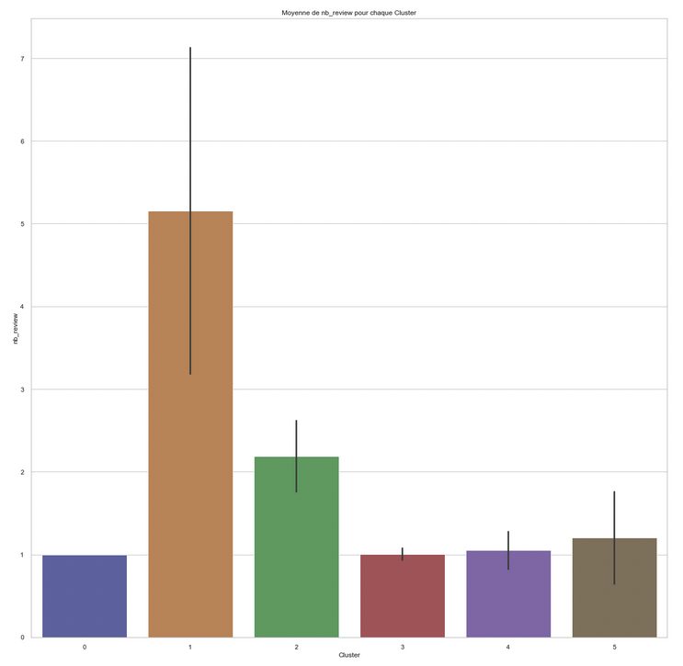
EXEMPLE : MOYENNE DU NOMBRE D’AVIS POUR CHAQUE CLUSTER

Slide 29
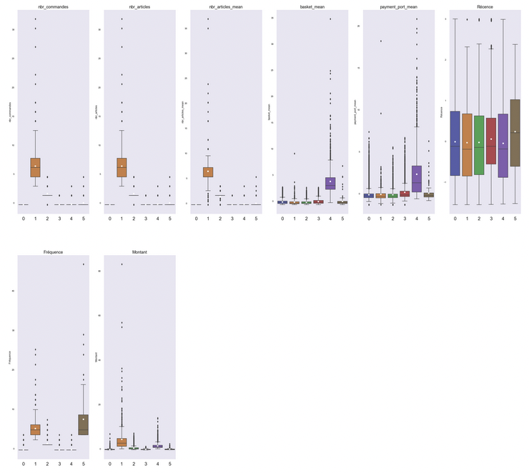
Reduction des dimensions : 8 VARIABLES CONSERVEES

Slide 30
BILAN CLUSTER PAR CLUSTER
CLUSTER 0 : Client qui achète peu, pour des montants bas, mais qui donne un avis à la suite de son achat.
CLUSTER 1 : Client occasionnel, qui donne toujours un Avis, post Achat. Les Articles achetés sont peu chers.
CLUSTER 2 : Client très occasionnel, peu d'Achats, peu d'Avis.
CLUSTER 3 : Client très occasionnel, peu d'Achats, peu d'Avis. La Récence est importante, toutefois.
CLUSTER 4 : Client régulier, le panier est élevé. Les Articles achetés ont un montant élevé.
CLUSTER 5 : Client aux Achats Fréquents. Les Achats sont de faible montant. L'Avis est donné régulièrement.

Slide 31
CONTRAT DE MAINTENANCE

Slide 32
CALCULS
Etude des données sur deux ans (23 Mois précisément)
Application du kmeans pour la Première Année
Date Minimum :
03 Novembre 2016
Date Maximum : 29 Août 2018
Périodes :
Du 4 Juillet 2017 au 4 Septembre 2018

Slide 33
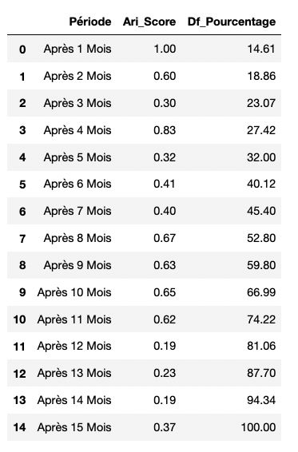
DATASET ARI

Slide 34
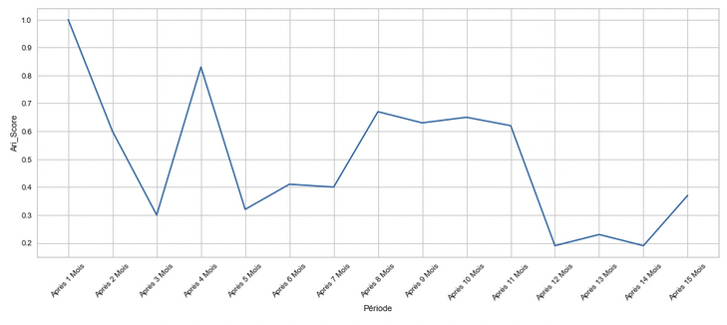
EVOLUTION DE L’ARI SUR 15 Mois

Slide 35
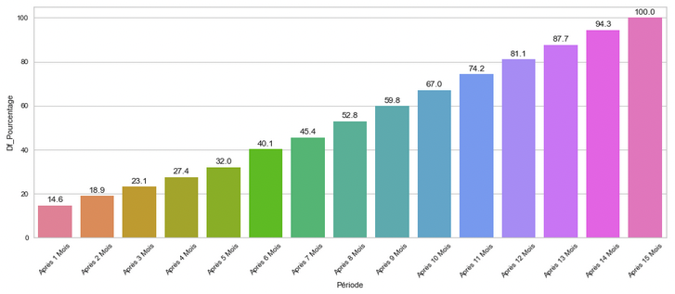
Evaluation de Nombre d'Achats au Fil du Temps

Slide 36
CONCLUSION

Slide 37
INTERPRETATIONS
La Méthode All Features, produite par Feature Engineering, donne des résultats variables. En effet, les Clusters ne sont pas toujours bien mis en évidence.
Possibilité grâce aux Techniques de Clustering, de comprendre le Profil Client.
Les Données initiales sont de faible qualité. Il aurait été pertinent de connaitre le sexe et l’âge des Clients.
Le PCA, pour l’Etude DATASET ALL Features, a servi à réduire les Dimensions et à affiner l’Analyse.
Le Score ARI évolue fortement sur 15 Mois, ce qui prouve le déplacement des Clients, d’un Cluster à l’Autre.

